Slide 1


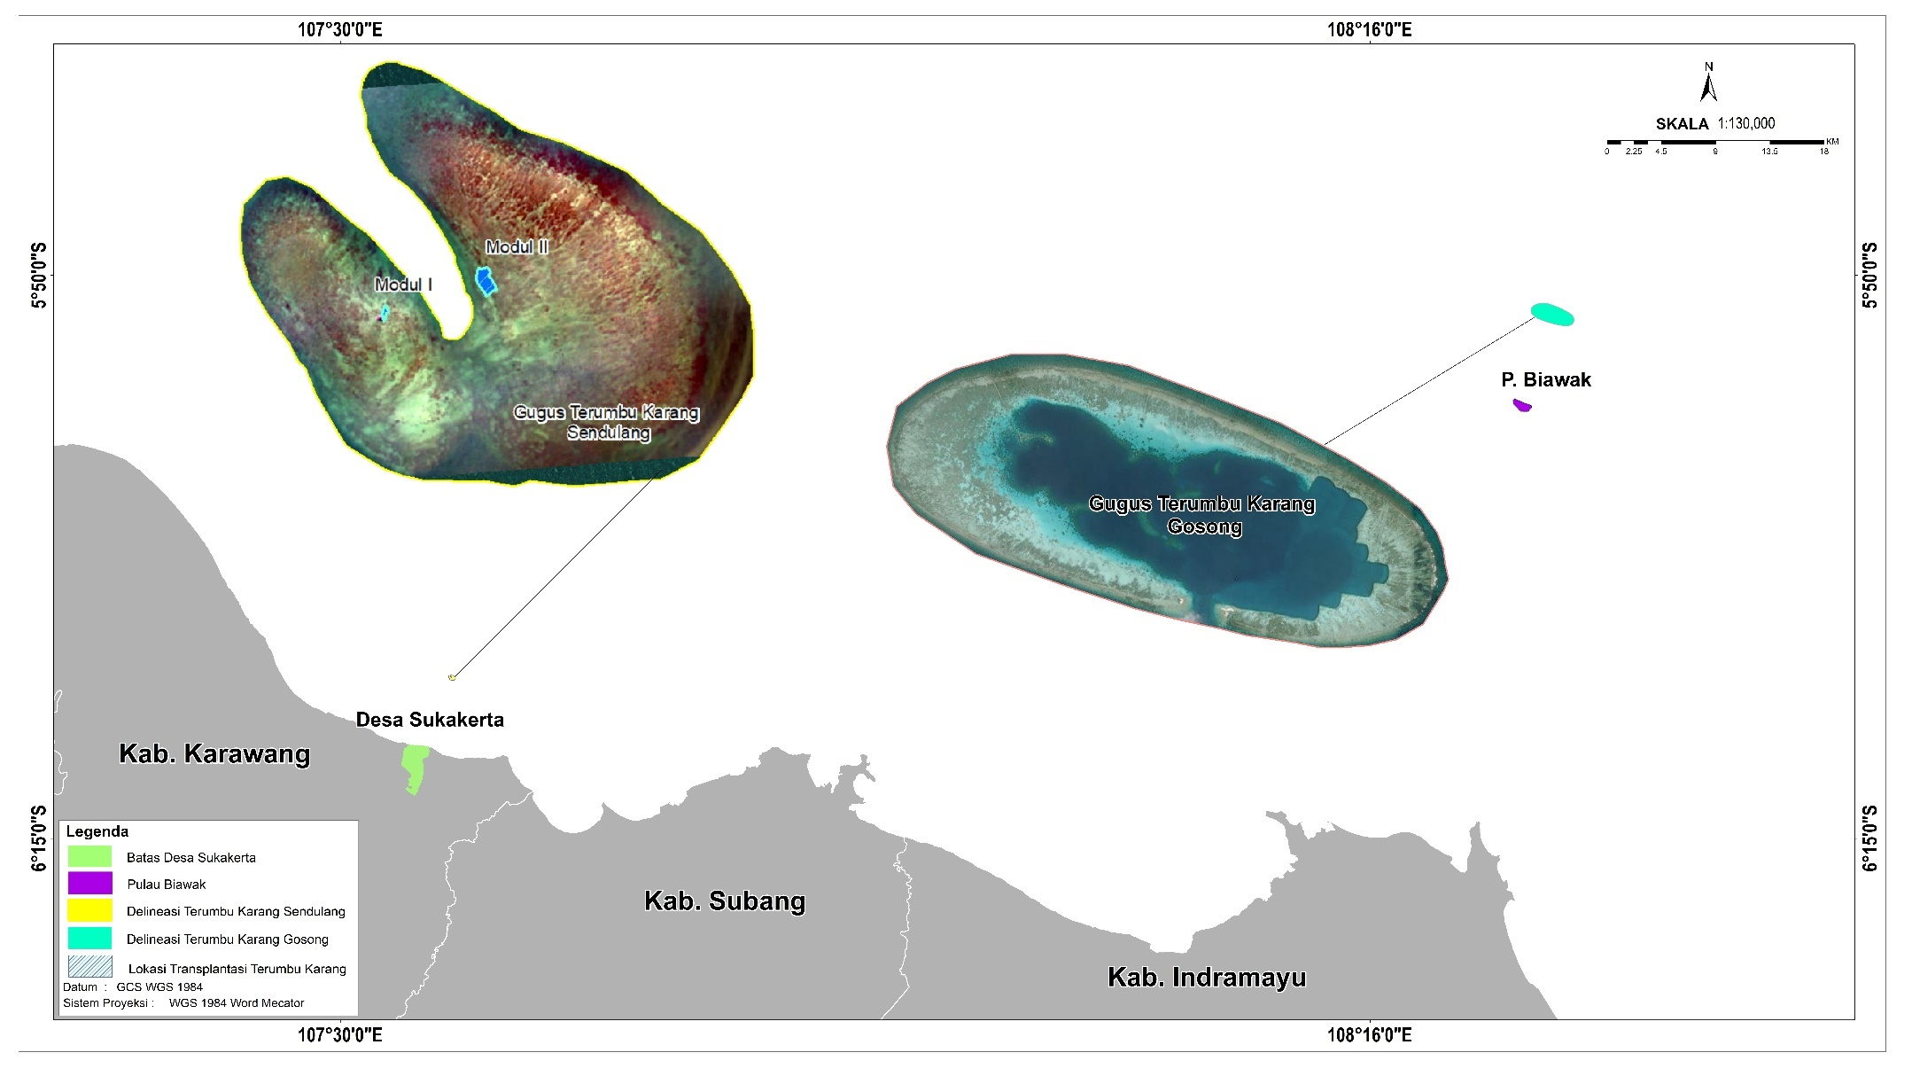


PROGRAM OTAK JAWARA
OTAK JAWARA [Orang Tua Asuh Karang di Laut Utara Jakarta & Jawa Barat]
Deskripsi : Rehabilitasi ekosistem terumbu karang dengan cara melakukan transplantasi karang.
Tujuan : Meningkatkan tutupan karang, menyediakan habitat biota perairan dan mendukung peningkatan kelimpahan ikan.
Lokus : 1 Provinsi (Jawa Barat)
2 Kabupaten/Kota (Karawang, Indramayu)
2 Area → Gugus Karang Sendulang Karawang
→ Gugus Karang Pulau Biawak Indramayu
Inovasi : Modul Honai, Modul Paranje, Coral Box
Paten : Modul Honai (PATEN No. IDD000048308 Tahun 2016)
HONAI | 2020 | 2021 | 2022 | 2023 | 2024 | 2025
Media Transplantasi | 350 | 350 | 350 | 350 | 350 | 350
Fragmen Karang | 1.496 | 1.496 | 1.496 | 1.616 | 1.616 | 1.616
Luas Area (Ha) | 0,05 | 0,05 | 0,05 | 0,05 | 0,05 | 0,05
Kelimpahan Ikan Karang (Ekor) | 571 | 571 | 715 | 789 | 789 | 789
Indeks Ikan (H’) | 2,69 | 2,69 | 2,89 | 3,01 | 3,01 | 3,01
PARANJE | 2020 | 2021 | 2022 | 2023 | 2024 | 2025
Media Transplantasi | 0 | 0 | 103 | 208 | 313 | 420
Fragmen Karang | 0 | 0 | 412 | 892 | 1.372 | 1.860
Luas Area (Ha) | 0 | 0 | 0,05 | 0,11 | 0,17 | 0,23
Kelimpahan Ikan Karang (Ekor) | 0 | 0 | 33 | 161 | 206 | 452
Indeks Ikan (H’) | 0 | 0 | 1,74 | 1,97 | 2,03 | 2,13
CORAL BOX | 2020 | 2021 | 2022 | 2023 | 2024 | 2025
Media Transplantasi | 0 | 0 | 0 | 0 | 0 | 1
Fragmen Karang | 0 | 0 | 0 | 0 | 0 | 112
Luas Area (Ha) | 0 | 0 | 0 | 0 | 0 | 0,0001
Kelimpahan Ikan Karang (Ekor) | 0 | 0 | 0 | 0 | 0 | 5
Indeks Ikan (H’) | 0 | 0 | 0 | 0 | 0 | 0,50

